Slide 1
Efektivní
Knowledge management
Ing. Petr Kazík
Název prezentace

Slide 2
Obsah
Postup certifikace
Realizované inovace
Jak efektivně postupovat?
www.a-hra.cz

Slide 3
Žádný učený z nebe nespadl
www.a-hra.cz

Slide 4
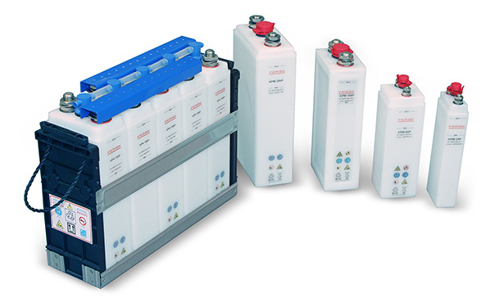
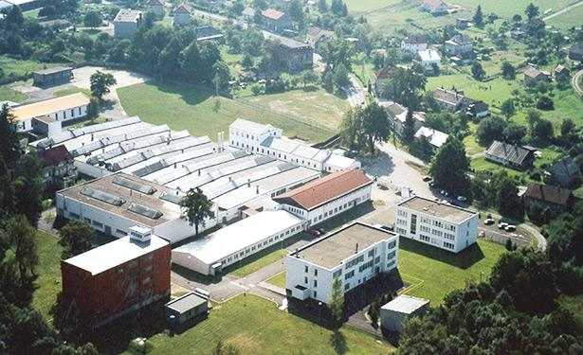
Certifikace operátorů ve výrobě
Saft Ferak, a.s.
Dceřiná společnost SAFT Finance S.a r.L (Francie)
Produkty:
Ni-Cd baterií Ferak KPH/KPM/KPL
Bateriové nosiče
Struktura pracovníků
210 zaměstnanců
z toho 150 operátorů ve výrobě
www.a-hra.cz

Slide 5
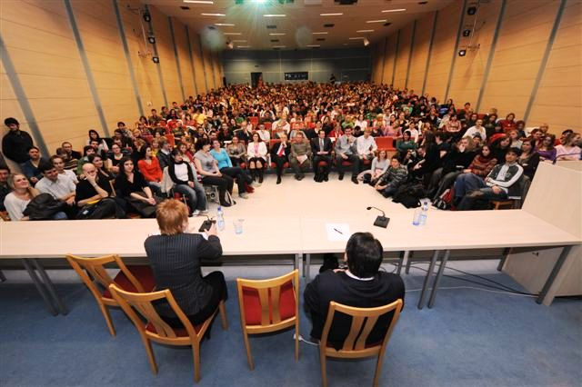
Certifikace – tradiční způsob
Prezenční školení 150 operátorů 10 skupin
Délka prezenčního školení 4 hod./skupina
Obsah – výrobní operace 43 výrob. operací
Teoretická zkouška – písemný test
Za přítomnosti technologa 30 min./operátor
Technolog ihned testy opravoval
Řešil individuálně s operátorem chyby
Test bylo možné ihned opakovat
www.a-hra.cz

Slide 6
Certifikace – výsledky tradičního postupu
Náročnost 685 produktivních hodin ročně
Úroveň znalostí
Postoje operátorů
Znalosti
2011
2012
2013
2014
www.a-hra.cz

Slide 7
Efektivita R.A.?
Na školení máme k dispozici 4 hodiny! (vždy 20 % toho co potřebujeme)
A) Amatér probírá od A po Z, ale stihne se dostat pouze k H… (efektivní pouze 38 minut)
A Z
B) Tradiční přístup – vybrat jen to důležité (z pohledu lektora). To se někdy míjí s potřebou účastníků… (efektivní pouze 102 minut)
C) Inovace – učíme pouze prokázanou potřebnost (nutná evaluace před realizací R.A.) EFEKTIVNÍCH JE 240 MIN!!!
UČME TO, CO JE SKUTEČNÁ POTŘEBA!
0 %
H
100 %
1 hod.
1,5 hod.
1,5 hod.
0 %
100 %
48 min
48 min
48 min
.
48 min
48 min
0 %
100 %
www.a-hra.cz

Slide 8
Certifikace – změna
Prezenční studium
Kombinované studium
www.a-hra.cz

Slide 9
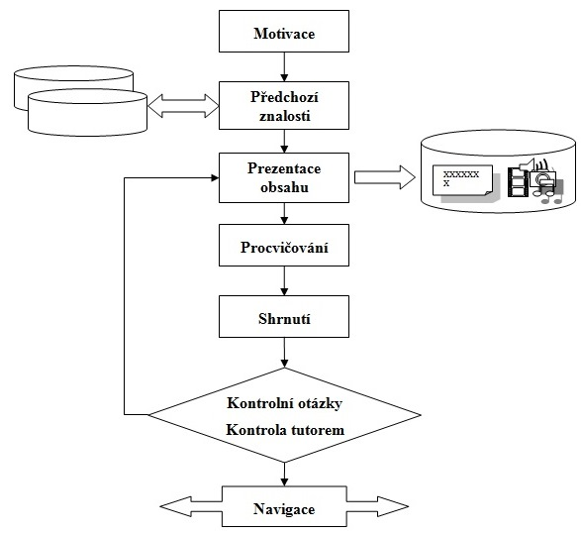
Certifikace – změna
Vstupní test
Strukturované zdroje informací – pracovní postupy
Ověřovací test
Ostrý certifikační test
www.a-hra.cz

Slide 10
E-learning
www.a-hra.cz

Slide 11
Certifikace – změna
Produktivní hodina operátora | 4,5 hod. → 1,725 hod. | ↓ 62 %
Produktivní hodiny technologů | Úspora 113 hod. | ↓ 76 %
Změna úrovně znalostí (max. = 10) | 6,28 → 8,29 | ↑ 32 %
Hodnota produktivní hodiny = 1.066,- Kč | 877.318,- → 275.828,- | ↓ 564.181 Kč
www.a-hra.cz

Slide 12
Výsledky - inovovaný postup
85 % respondentů hodnotilo změnu vzdělávání pozitivně
96 % respondentů hodnotilo prostředí Moodle jako uživatelsky velmi přívětivé
76 % respondentů by přivítalo, kdyby se touto formou realizovaly i další oblasti vzdělávání
www.a-hra.cz

Slide 13
Výsledky - inovovaný postup:
Přínosy:
„Úspora času, protože vstupní test mi řekne co mám studovat“
„Mohu se učit, když mám čas a náladu“
„Nemám obavy, že ostrou Certifikaci nezvládnu, protože si to mohu nanečisto zkoušet v průběžných testech“
„Když jsem operaci dlouho nedělala, mohla jsem si to rychle před směnou připomenout“
www.a-hra.cz

Slide 14
Investice do inovace
Tvorba učebních textů a evaluačních nástrojů v prostředí Moodle
Rozsah: 7 škol. dnů
Administrace kurzů v LMS Moodle
Rozsah: 2 škol. dny
Informační systém Moodle a jeho správa
Rozsah: 4 škol. dny
Prvky evaluace v systému Moodle
Rozsah: 2 škol. dny
www.a-hra.cz

Slide 15
Nemůžeme kupovat zajíce v pytli
Pilotní projekt - základní údaje:
Počet distančních kurzu 1
Počet studentů v kurzu: max. 50 osob
Počet témat v kurzu/kapitol: max. 3
Rozsah banky úloh max. 100
Rozsah jedné kapitoly:
Úvodní test max. 2
Studijní materiály max. 5
Průběžný test max. 2
Závěrečný test 1
Lhůta realizace 1 měsíc
Náročnost na čas Vašich pracovníků 28 hodin
www.a-hra.cz

Slide 16
Klíčové poznatky
Vyjádření „bodu zvratu“ měřitelnými kritérii
„Sponzor“ ve vedení společnosti
Začít jednoduchými a dobře uchopitelnými oblastmi
Sdílet zkušenosti napříč společností
Zaangažovat klíčové osoby z praxe
Didaktické a metodické zásady vzdělávání
www.a-hra.cz

Slide 17
Děkuji za pozornost!

